Slide 1
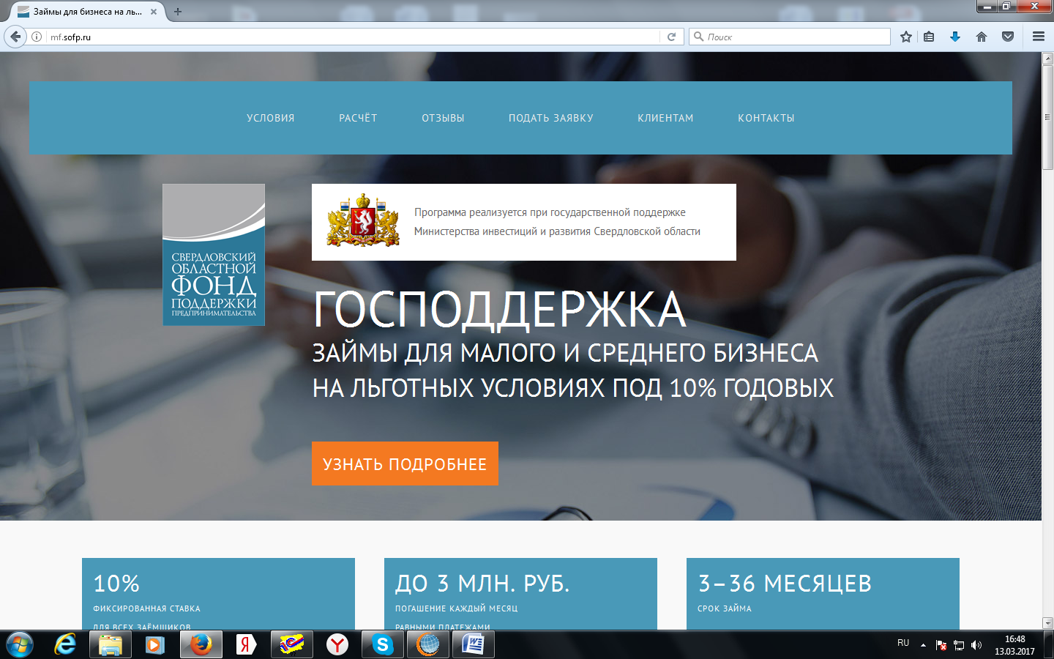

Slide 6
Консультацию по заполнению заявки на микрозайм можно получить в
Фонде поддержки малого предпринимательства МО «город Ирбит»
Наш адрес:
г. Ирбит, ул. Первомайская, 46-528, 530
т. 8343556-52-57

